Slide 1
Пропорция. Основное свойство пропорции.
Тема урока

Slide 3
кр
ро
кн
сс
ас
а
ии
иг
ная

Slide 4
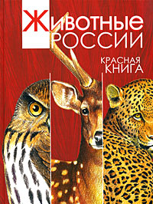
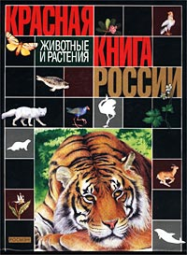
Красная книга Российской Федерации
является официальным документом, содержащим свод сведений о редких и исчезающих видах животных и растений, а также необходимых мерах по их охране и восстановлению.

Slide 5
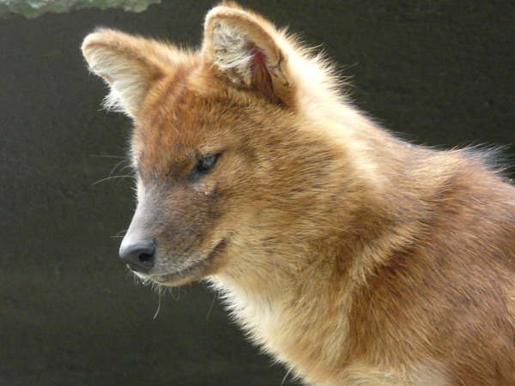
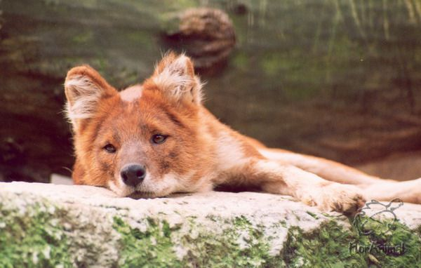
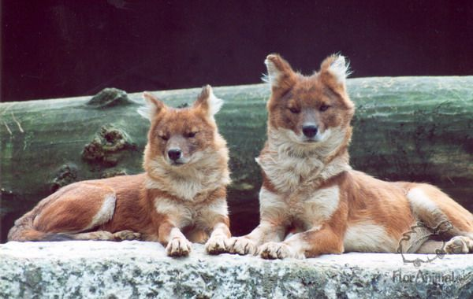

Slide 6
Решите уравнения, используя основное свойство пропорции:
лиса | дикая собака | красный волк | шакал
а-0,2; б-0,5; в-24; г-5 | а-2; б-0,75; в-24; г-5 | а-2; б-0,75; в-2,4; г-0,2 | а-0,02; б-0,25; в-2,4; г-0,2

Slide 7
Красный волк - практически исчезнувший вид на территории России. Нет надежных доказательств и того, что он постоянно обитал в пределах страны когда-либо прежде.

Slide 8
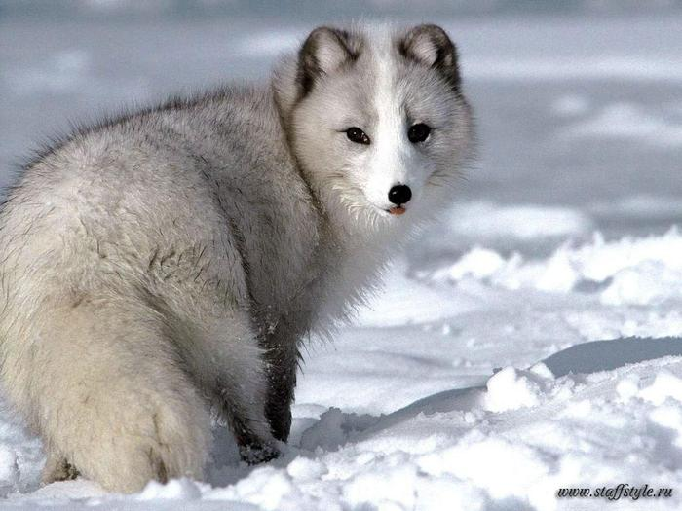
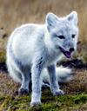
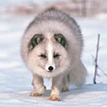

Slide 9
Из данных чисел составьте верную пропорцию и докажите, что она верна.
Г
О
Л
У
Б
О
Й
П
Е
С
Е
Ц

Slide 10
Голубой песец (медновский) Находится под угрозой исчезновения, островной подвид, изолированный на стыке фаун двух континентов. Видимо, древнейшая изолированная популяция псовых.

Slide 11
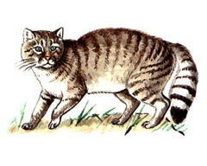
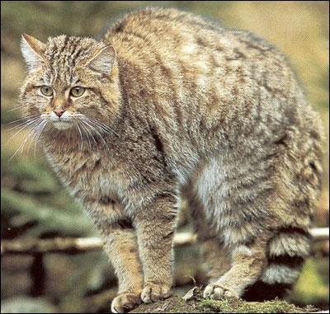
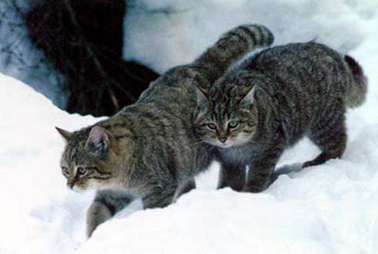

Slide 12
Из 112 кг железной руды получают 84 кг железа. Сколько килограммов железа можно получить из 64 кг руды?
руда железо
112 кг 84 кг
64 кг ? кг
Манул | Амурский лесной кот | Кавказская лесная кошка
12 кг | 32 кг | 48 кг

Slide 13
Кавказская лесная кошка Редкий вид, имеющий малую численность и распространенный на ограниченной территории. Иногда объединяют лесную кошку и близкую к ней степную кошку.

Slide 14
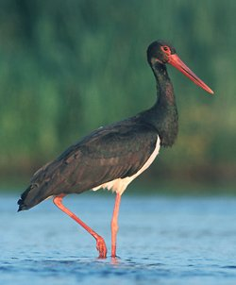
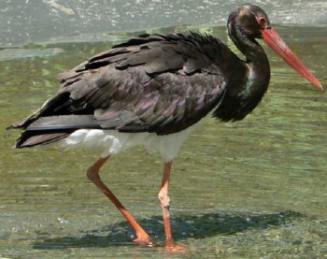
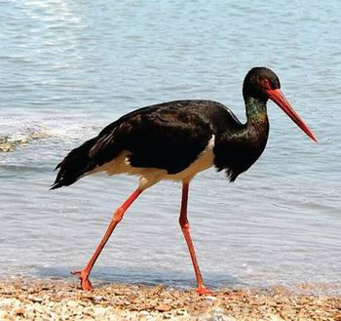

Slide 15
По краткой записи составьте задачу и решите её.
12 32
9 ?
Ч е р н ы й а и с т

Slide 16
Чёрный аист редкий вид

Slide 17
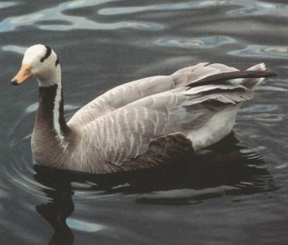
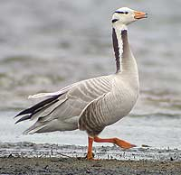
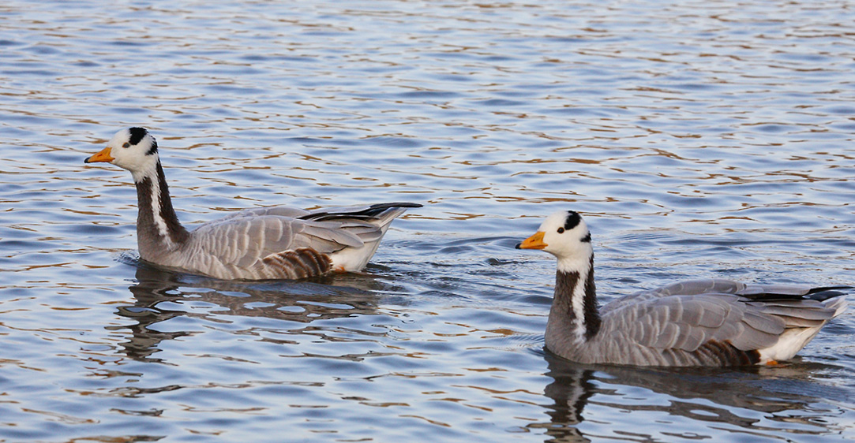

Slide 18
С помощью 6 одинаковых труб бассейн заполняется водой за 24 минуты. За сколько минут можно заполнить бассейн с помощью 9 таких труб?
трубы время
6 24 мин
9 ? мин

Slide 19
Горный гусь находящийся под угрозой исчезновения вид обитает на Алтае.

Slide 20
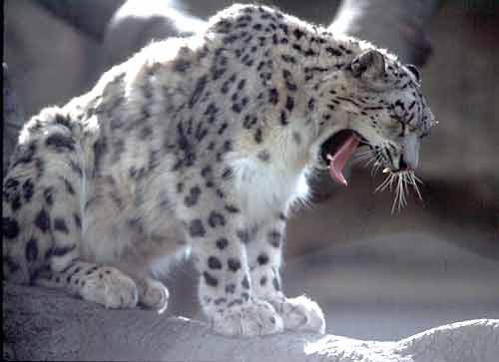
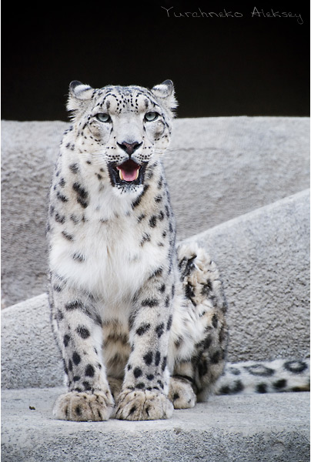
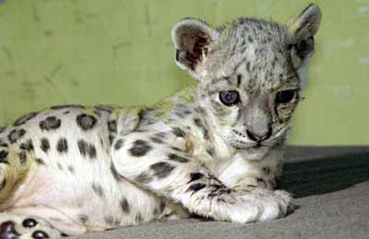

Slide 21
Для приготовления 8 голубцов требуется 600 г мясного фарша и 120 г риса. Имеется 150 г риса. Сколько голубцов можно из него приготовить? Сколько граммов фарша для этого потребуется?
рис голубцы
120 г 8 шт.
150 г ? г

Slide 22
Для приготовления 8 голубцов требуется 600 г мясного фарша и 120 г риса. Имеется 150 г риса. Сколько голубцов можно из него приготовить? Сколько граммов фарша для этого потребуется?
рис фарш
120 г 600 г
150 г ? г

Slide 23
Снежный барс находящийся под угрозой исчезновения вид на периферии ареала. Единственный представитель рода.

Slide 24
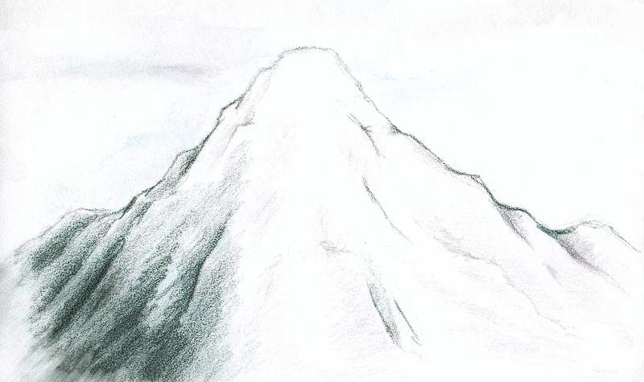
Гора знаний
Уравнения и задачи
масштаб
Обратно пропорцио- нальные величины
Прямо пропорциональные величины
Основное свойство
Пропорция
Отношение

Slide 25
1. Что такое пропорция?
2.Сформулируйте основное свойство пропорции.
3. Как найти неизвестный крайний член пропорции?
4. Как найти неизвестный средний член пропорции?
5. Перечислить следствия из основного свойства пропорции.

Slide 26
Домашнее задание: §4, п.21,22, №813, №814, №819(б).
Спасибо!

